Slide 1
Интернет

Slide 2
21 век-это век информационных технологий. И такие вещи как интернет становятся очень популярными.
Всемирная паутина ежегодно завлекает в свои сети миллионы новых пользователей. Современный человек уже с трудом представляет свое существование без Интернета. Однако далеко не все могут точно ответить на вопрос, что такое интернет – ведь для каждого из нас он играет свою роль.
А что такое интернет?
А как Вы думаете, интернет это всегда ли хорошо?

Slide 3
Давайте подумаем…. А для чего же люди используют интернет?

Slide 4
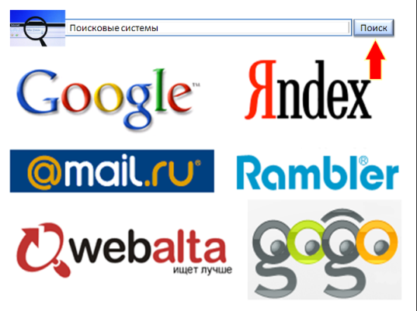
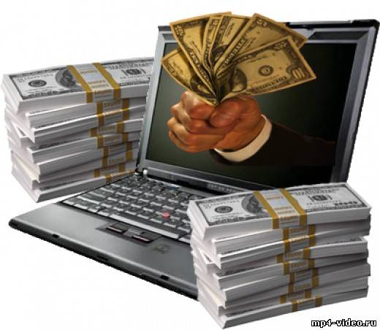
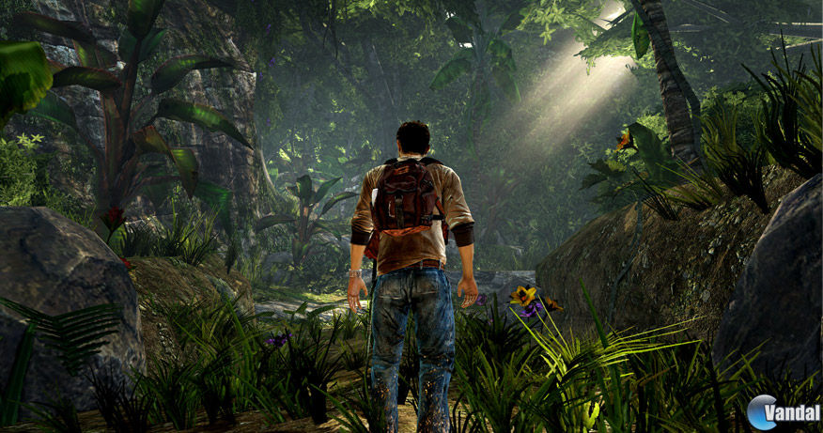
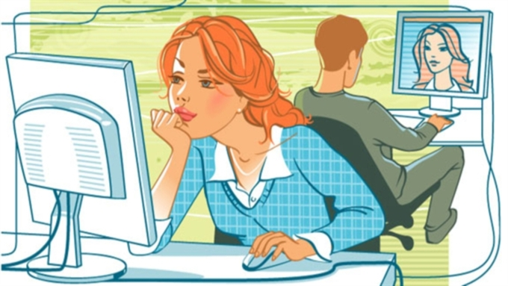
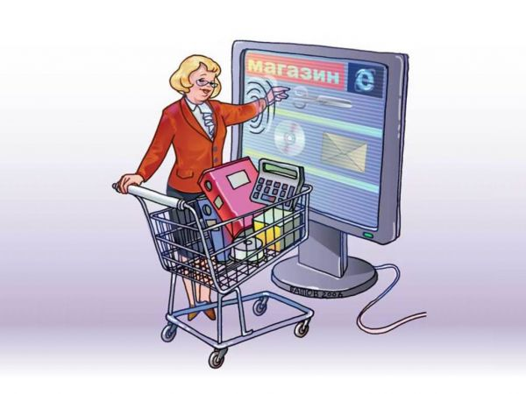
Люди используют интернет для:
Поиска информации
Заработка
Игр
Общения в социальных сетях, просмотров фильмов, прослушивания музыки
Покупок

Slide 5
Казалось бы, интернет отличный помощник человеку, но и у него есть обратная сторона медали.
В наше время очень много людей стали интернет-зависимы.
И наша задача будет выяснит, существуют ли на самом деле интернет – зависимость!

Slide 6
План работы
1.Чтобы наша работа была успешной и интересной мы разделимся на группы.
2.Результат работы нужно будет оформить в виде презентации или вики-статьи.
3.По окончанию проекта, все группы соберутся за круглыми столом
и каждая представит свой проект.
4.Оценивание проектов будут проводить сами ученики.

Slide 7
УДАЧИ

